Slide 1

Når helheten glipper
Manglende kontinuitet i preoperative forløp
Læringsmateriale:
3. Samvalg og pårørendeinvolvering gir bredere grunnlag for beslutninger
Alle foto: Shutterstock
Notes:
Bakgrunnsorientering for presentatør: Presentasjonene er korte og kan egne seg til morgenmøter, lunsjsamlinger eller fagdager. Hver presentasjon avsluttes med spørsmål til refleksjon, som kan drøftes i plenum eller i smågrupper på to–tre personer, gjerne 10–15 minutter.
Presentasjonene er forsøkt utformet slik at det ikke er nødvendig å ha lest rapporten på forhånd. De inneholder korte case basert på pasienthistoriene. Disse utdragene er kun ment som et utgangspunkt for problemstillingene som blir løftet i refleksjonsspørsmålene, og er ikke ment som en detaljert gjennomgang. Det kan likevel være en fordel om presentatøren har gjort seg kjent med hovedtrekkene i rapporten før presentasjonen brukes.
Talenotater under refleksjonsfoilene er bare lagt inn der det er noe spesifikt å påpeke for den enkelte presentasjonen.
Om denne presentasjonen: Denne presentasjonen er basert på anbefaling 1 i rapportens kapittel 9, og bør særlig sees i sammenheng med presentasjonene 1, 2 og 4. Refleksjonsspørsmålene er hentet fra læringsmaterialet i rapportens kapittel 10. Der finnes det også flere refleksjonsspørsmål. Presentasjonen kan lastes ned og tilpasses egne behov.

Slide 2
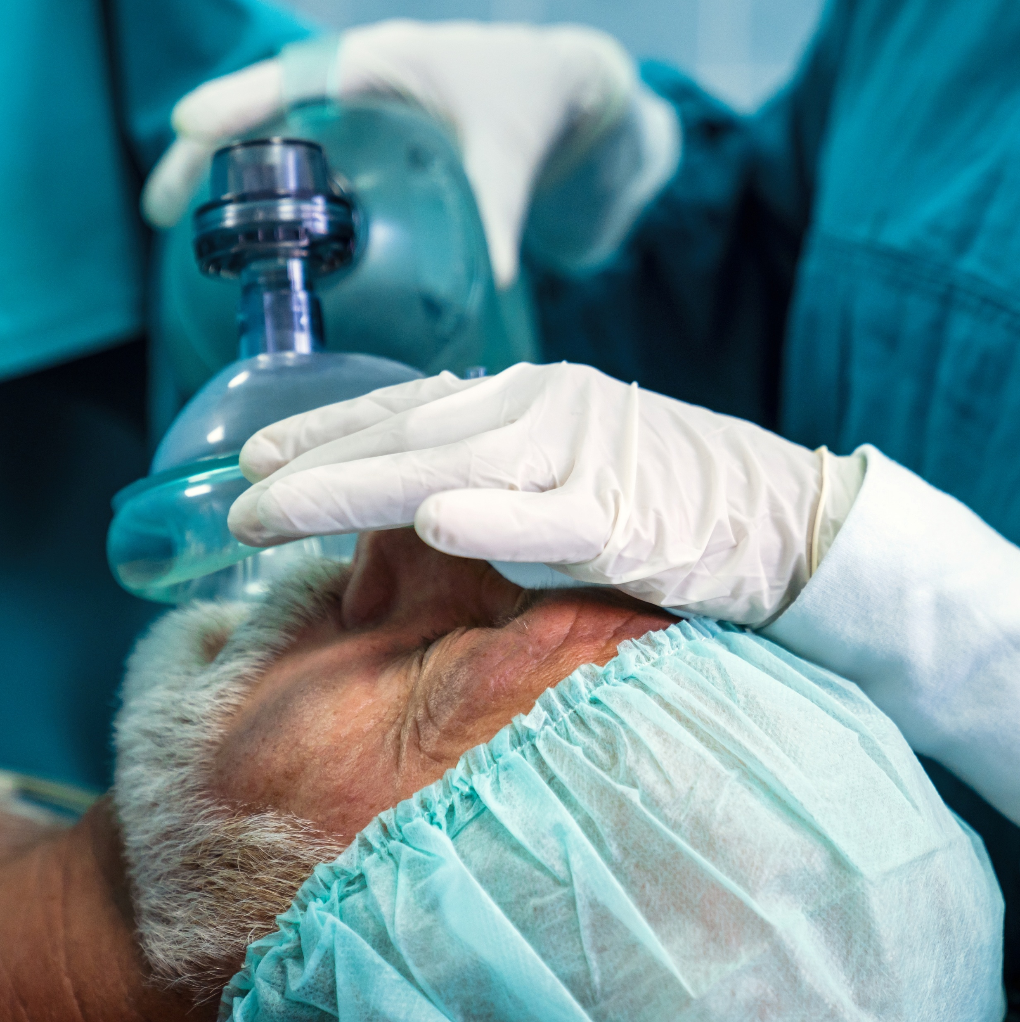
Hvorfor samvalg og pårørendeinvolvering?
Pasienter kan overdrive eget funksjonsnivå
Kan skyldes frykt for å miste behandlingsmuligheter, eller manglende innsikt
Et fullstendig bilde krever flere kilder: pasient, pårørende, observasjoner, undersøkelser
Pasienten bør få mulighet til å være med på beslutningen om behandlingen
Notes:
Presentasjonen dekker to forhold som henger sammen: hvordan vi henter inn informasjon, særlig fra pårørende, og hvordan vi tar beslutninger sammen med pasienten.

Slide 3
Ingrid beskrev seg gjennomgående som «kvikk», «i grei form», «får meg noen turer ut»
Samtidig observerte hjemmetjeneste, fastlege og familievenn en tydelig fallering
Vekt: Fra 57 til 47 kg i ukene før operasjon
Bjørn: Pårørende formidlet viktig informasjon om hans tilstand som ikke ble fulgt opp
Bjørn og Ingrid: Avvik mellom opplysninger og observasjoner
Notes:
Det er ikke uvanlig at pårørende ser endringer først, fordi de møter pasienten i hverdagen, mens helsepersonell møter pasienten i kortere kontaktpunkt. Helsedirektoratets pårørendeveileder beskriver hvordan virksomheter kan etablere rutiner for pårørendeinvolvering.

Slide 4

Samvalg: Pasientens verdier og forventninger
Samvalg betyr at pasient og helsepersonell sammen går gjennom alternativene
Forutsetter at pasienten forstår at det finnes et valg
For eldre kan livskvalitet veie mer enn flere leveår
I Bjørn og Ingrids forløp ble ikke samvalgssamtaler gjennomført
Notes:
Samvalg handler om å gå gjennom alternativene sammen med pasienten, slik at valget gjenspeiler pasientens verdier og synspunkter. Bjørn og Ingrid fikk MDT–anbefalingen per telefon, og det er ikke dokumentert at de fikk informasjon om forventet effekt, alternativer eller bivirkninger. Samvalg forutsetter også at bildet av pasientens tilstand er dekkende; uten det blir det vanskelig å snakke konkret om hva pasienten kan tåle.

Slide 5
Spørsmål til refleksjon
Hvilke spørsmål kan vi stille pårørende for å få nødvendig informasjon om pasientens tilstand?
Hvordan kan vi håndtere situasjoner der pasientens egne opplysninger og pårørendes observasjoner ikke er sammenfallende?
Hvordan, og når bruker vi samvalg i dag?
Hva gjør vi når pasienten bare ønsker at helsepersonell skal ta beslutningen for dem?
Hvordan kan vi håndtere situasjoner der pasientens egne opplysninger og pårørendes observasjoner ikke er sammenfallende?
Notes:
De tre første spørsmålene handler om pårørendeinvolvering, de to siste om samvalg. Det siste tar opp en vanlig situasjon: pasienter som ønsker at legen bare bestemmer. Samvalg betyr ikke at pasienten må velge, men at pasientens verdier inngår i valget.

